Slide 1
Gotova jela
Grupi gotovih jela pripadaju topla jela koja se unaprijed pripremaju i koja služe se tokom cijelog dana.
Gotova jela se mogu kuvati ili peći, odnosno gratinitati u pećnici.

Slide 2
Podjela gotovih jela :
- prema vrstama mesa:
1. od mesa stoke za klanje
2. od mesa živine
3. od mesa divljači
4. od mesa riba, rakova, školjki i puževa
5. od mljevenog mesa
6. od iznutrica i sitneži

Slide 3
Gotova jela od mljevenog mesa i povrća (musake )
riječ musaka je arapskog porijekla. Turska musaka (moussaka ) je jelo pripremljeno od krompira isječenog na kolutove sa mljevenim mesom
musake takodje možemo pripremati od :
- plavog patlidžana
- tikvica
- kelja
- karfiola I td...

Slide 4
Musaka od krompira
Namirnice za 10 osoba :
1kg. krompira, 30gr. soli, 300 gr. ulja, 150 gr. ulja, 200 gr. crnog luka, 500gr. tel. mesa, 700 gr. sv. mesa, 300 gr. gov. mesa, 10 gr. bibera, 10 gr. soli, 1 veza peršunovog lišća
Rojal masa
za masu,potrebno je :
1l mlijeka,10 jaja, 5 gr. soli, 1 veza peršunovog lišća

Slide 5
Način rada :
oljuštiti krompir, oprati, isjeći na kolutove i blanširati u masnoći. Meso samljeti na mašini za mljevenje. Izdinstati sa crnim lukom i začiniti gore navedenim začinima
U odgovarajućoj posudi složiti red krompira, red mesa, naizmjenično i završiti sa krompirom. Posudu stavljamo u predhodno zagrijanu pećnicu i kad namirnice omekšaju preliju se sa rojal masom da bude oko 2 cm iznad sadržaja. Peče se dok površina ne dobije rumenu boju.Čuva se na toplom mjestu,u ben –mariju. Siječemo je na jednaku parčad. Serviramo na rosfrajnom ili keramičkom tanjiru. Prelijemo sa sokom ili saftom od pečenja. Dekorišemo sitno sjeckanim peršunovim lišćem.

Slide 6
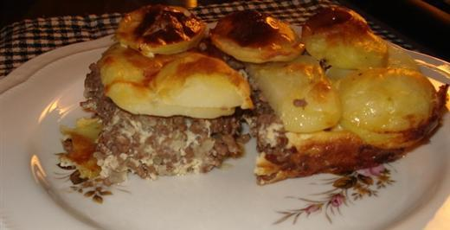
PRIJATN0!

Slide 7
Autori:
Dejan Aleksić – Srednja ekonomsko-ugostiteljska škola Bar
Dragiša Filipović – Srednja mješovita škola „Danilo Kiš“ Budva
Jagoš Rosić - Srednja mješovita škola „Ivan Goran Kovačić“ Herceg Novi
Slavko Karadžić - Srednja mješovita škola „17.septembar“ Žabljak

